Slide 1
Архитектура LeNet-5

Slide 2
Введение
LeNet-5 — одна из первых успешных сверточных нейронных
Разработана Янном ЛеКуном (Yann LeCun)
Использовалась для распознавания рукописных цифр (MNIST-подобные задачи)
Основа современных CNN

Slide 3
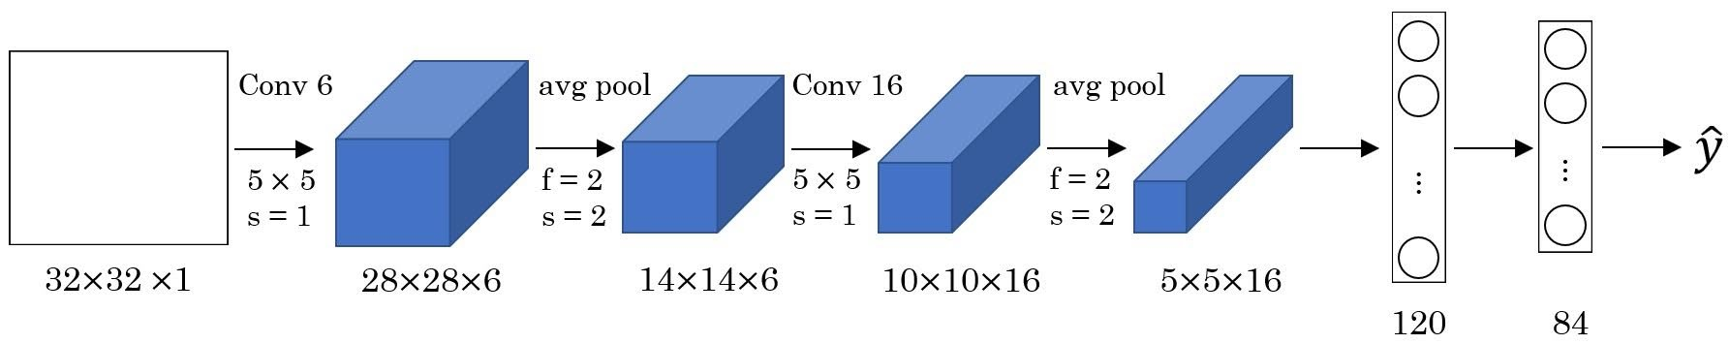
Общая идея
Иерархическое извлечение признаков
Чередование сверточных и пулинг слоев
Переход от изображений к классификации

Slide 4
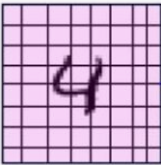
Входные данные
Размер входа: 32×32 пикселя
Одноканальное изображение (grayscale)
Центрирование цифры в изображении

Slide 5
Сверточный слой CONV1
6 фильтров (ядра 5×5)
Выход: 6 карт признаков 28×28
Активация: sigmoid/tanh (relu в более новой)

Slide 6
Пулинг слой POOL2
Subsampling (субдискретизация)
Размер окна: 2×2
Уменьшение размерности в 2 раза
Выход: 6 карт 14×14

Slide 7
Сверточный слой CONV3
16 фильтров 5×5
Извлечение более сложных признаков

Slide 8
Пулинг слой POOL4
Аналогичен S2
Уменьшение размерности до 5×5

Slide 9
Полносвязный слой FC5
120 нейронов
Каждый нейрон связан со всеми признаками предыдущего слоя

Slide 10
Полносвязный слой FC6
84 нейрона

Slide 11
Выходной слой
10 нейронов (по числу классов 0–9)
Softmax (Выдача вероятностей классов)

Slide 12
Заключение
LeNet-5 — исторически важная модель
Простая, но мощная архитектура
До сих пор используется в обучении нейросетей

